Slide 1
SQL Server - Transact
Funciones

Slide 2
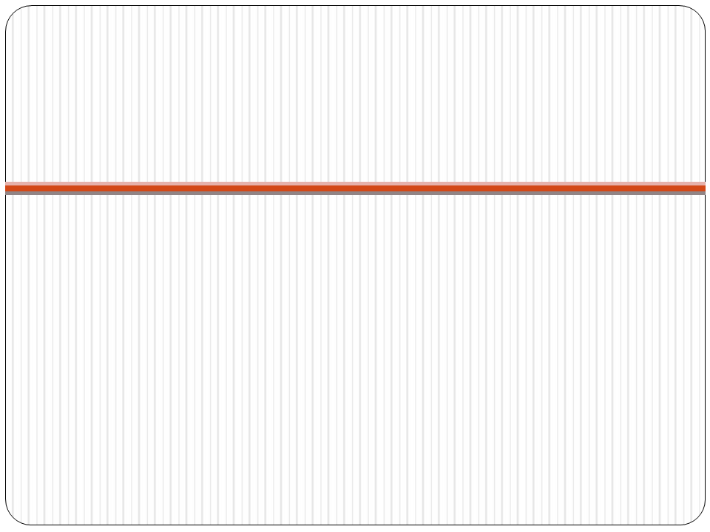
Índice
Tipologías de funciones definidas por el usuario.
Creación y modificación de UDF’s.
Creación de UDF’s de cada tipología.

Slide 3
Definición de funciones
Definición
Una función definida por el usuario toma cero o más parámetros de entrada y devuelve un valor escalar, una lista de valores o una tabla. Los parámetros de entrada pueden ser de cualquier tipo de datos, salvo timestamp, cursor o table. Las funciones definidas por el usuario no admiten parámetros de salida.

Slide 4
Tipos de funciones
Tenemos tres tipologías
Escalares: similar a una función integrada de SQL Server.
Valores de tabla de varias instrucciones (Tabulares): devuelve una tabla creada por una o varias instrucciones Transact-SQL ( es similar a un procedimiento almacenado). Se puede hacer referencia a una función con valores de tabla de varias instrucciones en la cláusula FROM de una instrucción SELECT como si se tratara de una vista.
Valores de tabla en línea: devuelve una tabla como resultado de una sola instrucción SELECT. Es similar a una vista, pero ofrece una mayor flexibilidad que las vistas al poder utilizarse parámetros.

Slide 5
Creación de funciones
Orden
Utilizamos la orden DDL CREATE FUNCTION.
Restricciones
Las funciones no deterministas son funciones, como es el caso de GETDATE(), que pueden devolver diferentes valores cada vez que se les llama con el mismo conjunto de valores de entrada. No se pueden utilizar funciones no deterministas integradas en el texto de funciones definidas por el usuario.

Slide 6
Creación de funciones
Estas son algunas de ellas (mirar la Ayuda de SQL Server)
@@ERROR FORMATMESSAGE IDENTITY USER_NAME
@@IDENTITY GETANSINULL NEWID @@ERROR
@@ROWCOUNT GETDATE PERMISSIONS @@IDENTITY
@@TRANCOUNT GetUTCDate SESSION_USER @@ROWCOUN
APP_NAME HOST_ID STATS_DATE @@TRANCOUN
CURRENT_TIMESTAMP HOST_NAME SYSTEM_USER
CURRENT_USER IDENT_INCR TEXTPTR
DATENAME IDENT_SEED TEXTVALID

Slide 7
Creación de funciones
Enlace a esquema
El enlace a esquema se utiliza para enlazar la función con los objetos de base de datos a los que hace referencia.
Se crea la función con la opción SCHEMABINDING. Los objetos de base de datos a los que la función hace referencia no se pueden modificar (mediante la instrucción ALTER) o quitar (mediante la instrucción DROP).

Slide 8
Creación de funciones
Enlace a esquema - Restricciones
Las UDF’s y las vistas a las que la función hace referencia también están enlazadas a esquema.
No se utiliza un nombre de dos partes en el formato propietario.nombreObjeto para los objetos a los que la función hace referencia.
La función y los objetos a los que hace referencia pertenecen a la misma base de datos.
El usuario que ejecutó la instrucción CREATE FUNCTION tiene el permiso REFERENCE sobre todos los objetos de la base de datos a los que la función hace referencia.
(SCHEMABINDING.sql)

Slide 9
Creación de funciones
Permisos
Los requisitos en cuanto a permisos para las funciones definidas por el usuario son similares a los de otros objetos de base de datos.
Debe tener el permiso CREATE FUNCTION.
Para que los usuarios distintos del propietario puedan utilizar una función en una instrucción T-SQL, se les debe conceder el permiso EXECUTE sobre la función.
Si la función está enlazada a esquema, debe tener el permiso REFERENCE sobre las tablas, vistas y funciones a las que la función hace referencia.
Si una instrucción CREATE TABLE o ALTER TABLE hace referencia a una UDF en una restricción CHECK, cláusula DEFAULT o columna calculada, el propietario de la tabla debe ser también el propietario de la función.

Slide 10
Modificación de funciones
Modificación
Las funciones definidas por el usuario se pueden modificar mediante la instrucción ALTER FUNCTION.
Los permisos sobre la función se mantienen y se aplican inmediatamente a la función modificada. Debemos tener el permiso CREATE FUNCTION.
(Alter Function.sql)
Eliminación
Se utiliza el mandato DDL DROP FUNCTION.

Slide 11
Funciones escalares
Características
Una función escalar devuelve un solo valor del tipo definido en una cláusula RETURNS.
El cuerpo de la función, definido en un bloque BEGIN…END, contiene el conjunto de instrucciones Transact-SQL que devuelven el valor.
El tipo de devolución puede ser cualquier tipo de datos, excepto text, ntext, image, varbinary, cursor o timestamp
Se pueden invocar funciones escalares cuando se utilizan expresiones escalares. Esto incluye las columnas calculadas y las definiciones de restricciones CHECK.
(5.1 Escalares.sql)

Slide 12
Funciones con valores de tabla de varias instrucciones
Características
Es una combinación de una vista y un procedimiento almacenado.
Puede utilizar lógica compleja y múltiples instrucciones Transact-SQL para crear una tabla.
Se puede utilizar una función con valores de tabla en la cláusula FROM de una instrucción Transact-SQL.
Al crearla, debemos tener en cuenta:
BEGIN y END delimitan el cuerpo de la función.
La cláusula RETURNS especifica table como el tipo de datos devuelto.
La cláusula RETURNS define el nombre y el formato para la tabla. El ámbito del nombre de la variable de retorno es local a la función.
(5.1 Tabulares.sql)

Slide 13
Funciones con valores de tabla en línea
Características
Se pueden utilizar para obtener la funcionalidad de las vistas con parámetros.
Las vistas tienen una limitación: no pueden incluir parámetros proporcionados por el usuario. Esto se suele resolver proporcionando una cláusula WHERE al llamar a la vista. Sin embargo, esto puede requerir la creación de una cadena para ejecución dinámica, lo cual puede aumentar la complejidad de la aplicación.
La funcionalidad de una vista con parámetros se puede obtener mediante una función con valores de tabla en línea.
(5.1 EnLinea.sql)

